Slide 1

义务教育《信息科技》五年级上册
第4单元 巧助校园运动会——算法执行
第12课 短跑赛道随机排
——执行方式
芜湖市高安中心小学 叶俊

Slide 2

学习目标
能基于对算法的理解，确定算法执行的方式。
实现短跑项目赛道随机编排。

Slide 3
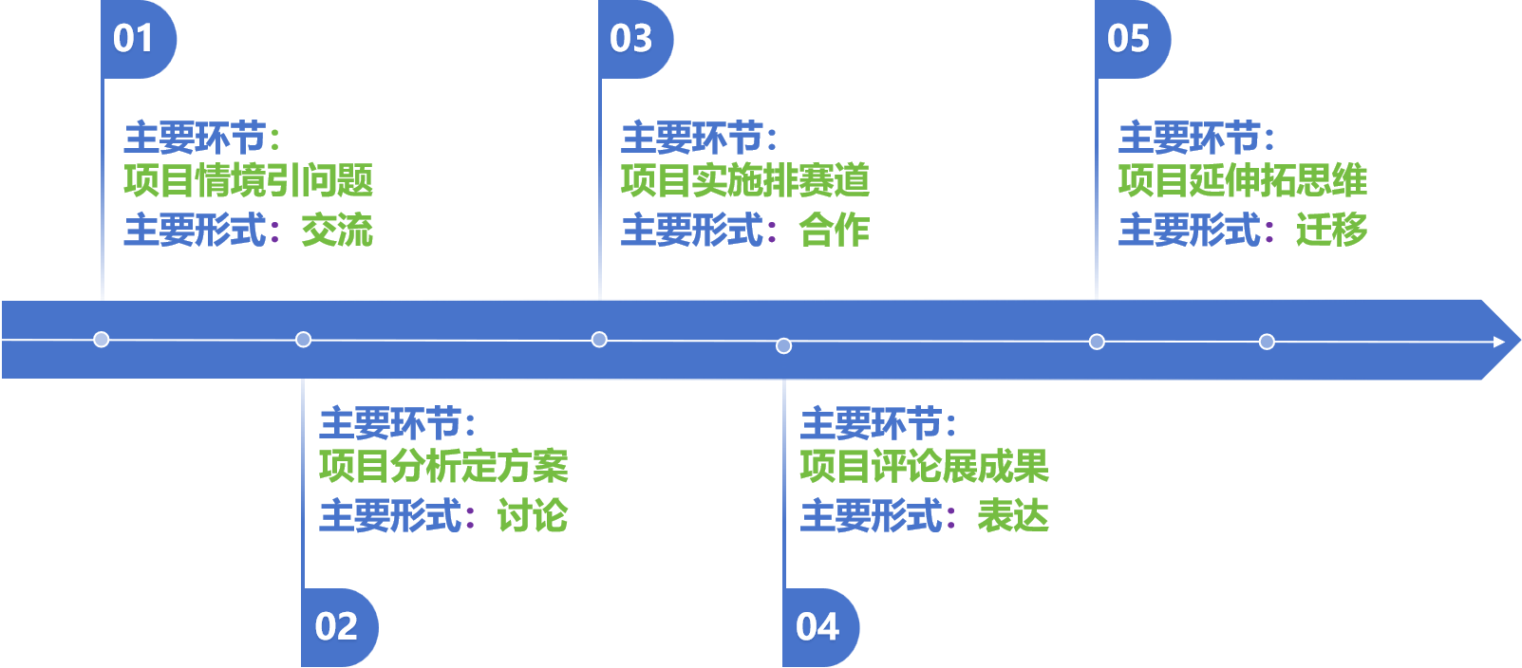
学习步骤

Slide 4
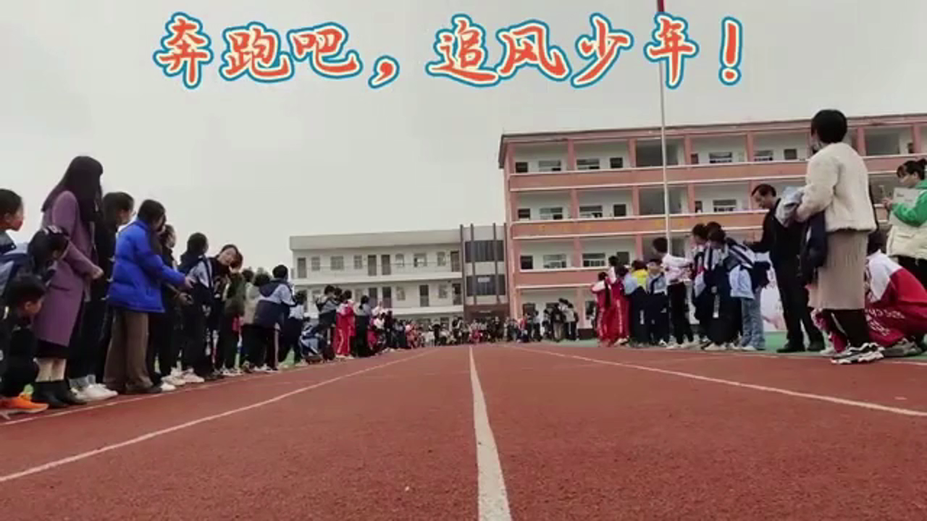
项目情境

Slide 5
项目分析
抛出问题：
考虑到学校短跑赛道的客观差异，怎样安排赛道才能确保每位参赛选手有相对公平的机会？

Slide 6
项目分析
交流讨论：
如何在赛道有客观差别的情况下，分配赛道时最大程度地保持公平公正？
学习支架：AI问答“大型体育比赛为什么要随机分赛道”

Slide 7
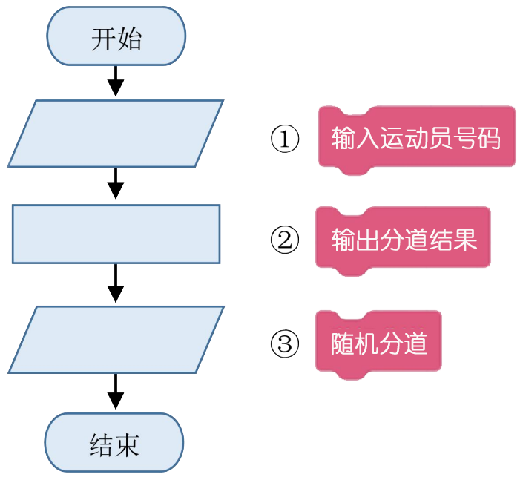
项目分析
请以小组为单位规划设计赛道分配的方案，完成方案的算法设计流程图。
思考：这个算法是用什么控制结构执行的？

Slide 8
项目分析
细化输入
输入——计算——输出
从算法执行的视角去思考：算法的输入需要确定哪些已知条件，这些数据应该用什么方法存储到电脑里？
变量
VS
列表
从数据存储方式看：变量是用于存储单个值的，而列表是用于存储多个值的有序集合。

Slide 9
项目分析
细化计算
输入——计算——输出
思考：电脑如何随机分配赛道？
随机选运动员逐条赛道分
随机选赛道逐个运动员分
结合生活中的抽签想一想：电脑在随机分道时，是一次性随机分完，还是逐个分配？如果是逐个分配，需要注意什么问题？

Slide 10
项目分析
细化输出
输入——计算——输出
认真思考：
如果将列表中的项目输出。
学习支架：AI问答“图形化编程中如何输出‘列表’？”

Slide 11
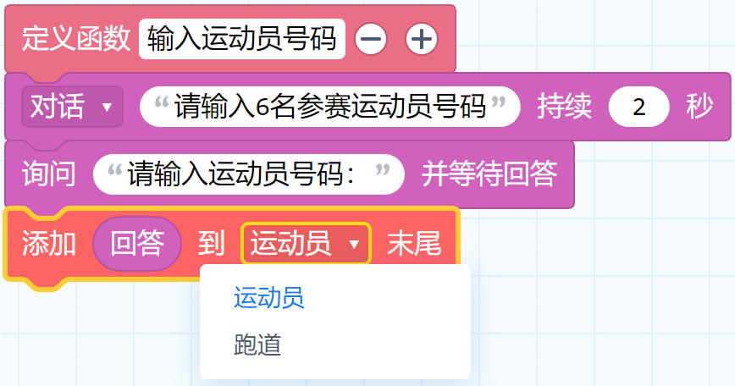
项目实施
输入数据
尝试修改半成品输入代码
思考：连续输入6个数据到列表中，可以用什么方式处理呢？

Slide 12
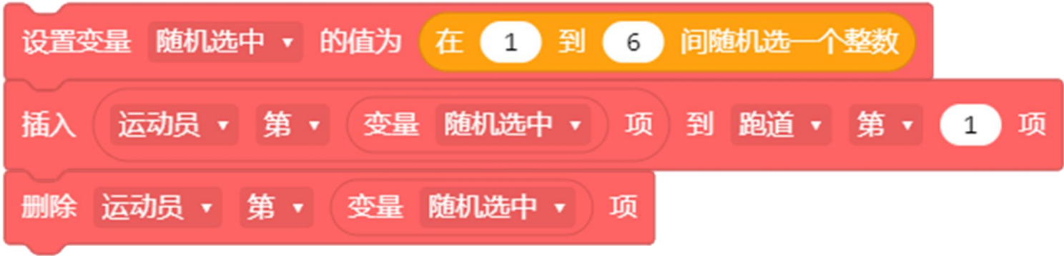
项目实施
处理数据
代码分析：以“随机选运动员逐条赛道分”为例
思考：第1条赛道是如何分配的，为什么代码最后要删除列表中的选中项。

Slide 13
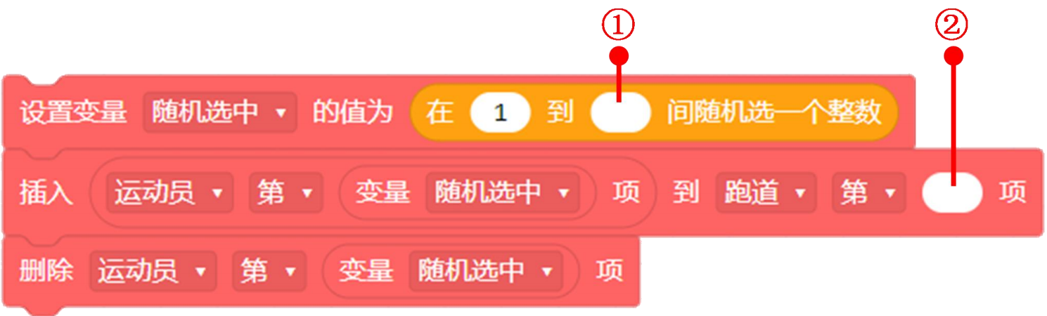
项目实施
处理数据
第一次
思考：空白处应该填写什么？为什么要这么填？
第二次

Slide 14
项目实施
处理数据
交流讨论：
根据刚才两次分配，想一想，第3次、第4次，以及其他的分配，可以用什么执行方式去完成更高效？。
学习支架：微课“存储数据到列表”

Slide 15
项目实施
输出数据
独立完善输出代码，并运行程序，验证结果。

Slide 16
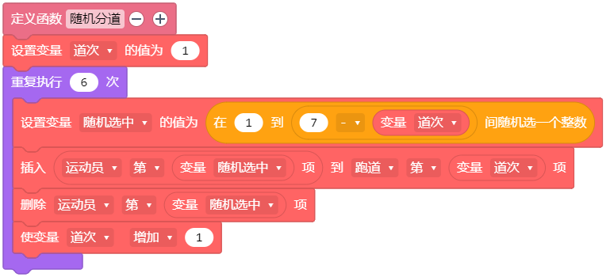
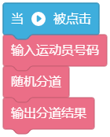
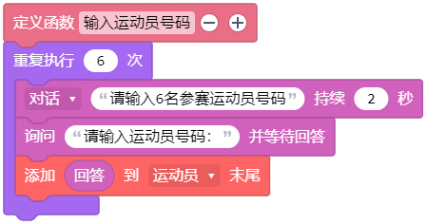
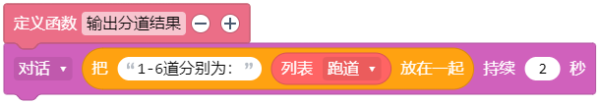
项目实施
参考代码

Slide 17
项目汇报
分组汇报成果，其他组对汇报者进行评价，并谈谈自己的收获。

Slide 18
项目拓展
拓展：
如果有8条赛道，更多的运动员参赛，算法该如何调整？执行方式会不会产生变化？

Slide 19
拓展挑战
观察下面的流程图，填写出算法的执行方式。
作业：

Slide 20

义务教育《信息科技》五年级上册
第4单元 巧助校园运动会——算法执行
期待你下节课
更精彩的表现

